Slide 1
Homework 2
Argomento: Classificatori
Autore: Alessandro Romeo

Slide 2
Descrizione del Dataset CIFAR-10
Il dataset CIFAR-10 è costituito da 60000 immagini a colori di dimensioni 32x32 suddivise in 10 classi: «airplane, «automobile», «bird», «cat», «deer», «dog, «frog», «horse», «ship» e «truck». Esso è stato suddiviso in 50000 immagini per il set di training e il 10000 per il set di test.
Le immagini sono suddivise in sei grupi da 10000 immagini l’uno: cinque gruppi per l’addestramento e uno di test. Le immagini nei vari gruppi sono mescolate in modo casuale, perciò alcuni gruppi possono avere più immagini di una categoria rispetto a un’altra.

Slide 3
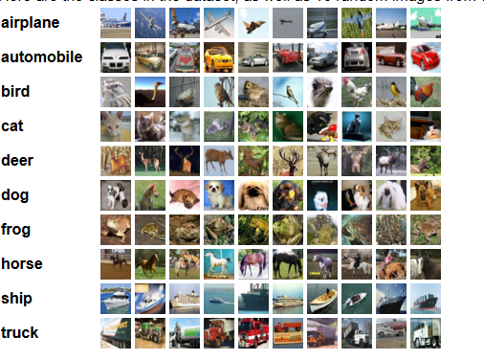
Ecco un’immagine riassuntiva del dataset dove sono presenti 10 immagini casuali per ogni classe:

Slide 4
Metodologia adottata
Preprocessing dei dati
Dopo aver importato le librerie e caricato il dataset, ho trasformato le immagini in vettori unidimensionali (32x32x3 = 3072 valori per immagine), in modo da renderle compatibili con gli algoritmi di che verranno utilizzati. Successivamente, ai fini di favorire un’esecuzione più «fattibile» in termini di tempistiche, ho standardizzato i dati e ho ridotto le dimensioni del dataset attraverso la PCA in modo da mantenere l’80% della varianza presente nei dati originali. Però, dato che i tempi di esecuzione erano ancora troppo alti, ho effettuato un’ulteriore sotto campionamento attraverso lo slicing.

Slide 5
Metodologia adottata
Model Selection
Per affrontare il problema della classifiazione, per prima cosa ho definito due dizionari:
Il dizionario models che ha come chiavi i nomi dei modelli (regressione logistica, k-NN, SVM decision tree) scritti come stringe. Ogni valore associato a queste chiavi è l'oggetto istanziato del corrispondente modello di classificazione.
Il dizionario params invece, che presenta le stesse chiavi del dizionario models, associa la relativa griglia di parametri, i quali sono dei dizionari a loro volta.
Successivamente, ho implementato un algoritmo di grid search utilizzando la classe GridSearchCV di sklearn, che mi ha permesso di testare tutte le possibili configurazioni iterando all’interno dei dizionari attraverso un ciclo for.
Infine, per riportare le prestazioni del modello scelto, stampo a video il classification report, che mi permette di visualizzare metriche come f1-score, recall e accuracy score, e la matrice di confusione, visualizzata tramite heatmap.

Slide 6
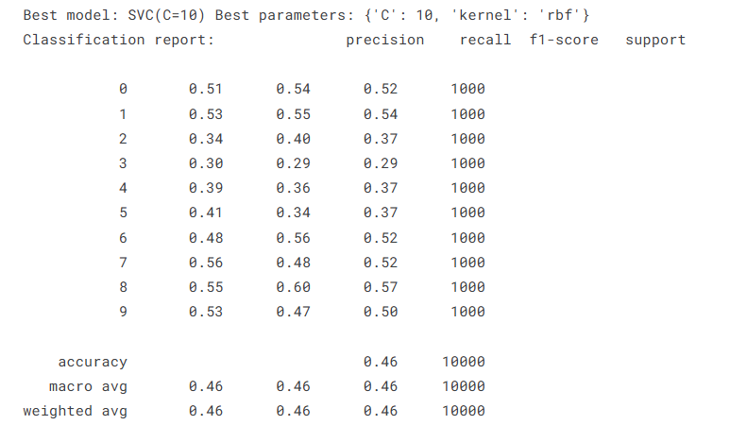
Descrizione dei risultati
Da questi risultati possiamo dedurre che il modello con le migliori prestazioni è SVM con kernel RBF che raggiunge un’accuratezza del 46%. Si hanno valori di precision e recall medi attorno al 46%, con valori più alti in corrispondenza di classi come «airplane», «automobile», «frog» e «ship».

Slide 7
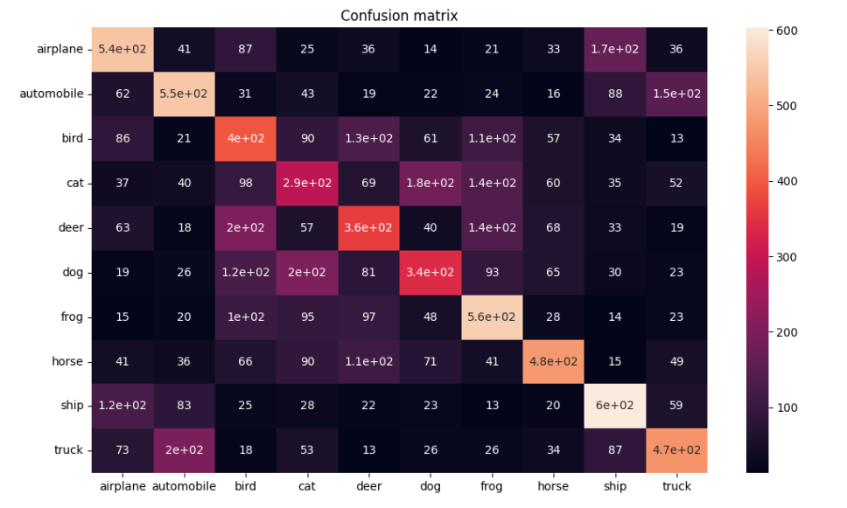
Descrizione dei risultati
A confermare quanto detto, dalla matrice di confusione si può notare come il modello non riesce a distinguere adeguatamente categorie visivamente simili tra di loro, come «cat», «dog» e «deer».

